Slide 1


PREZENTACJA
Ochrona powietrza
Scenariusz 2.1.
Grupa wiekowa 5-9 lat

Slide 2
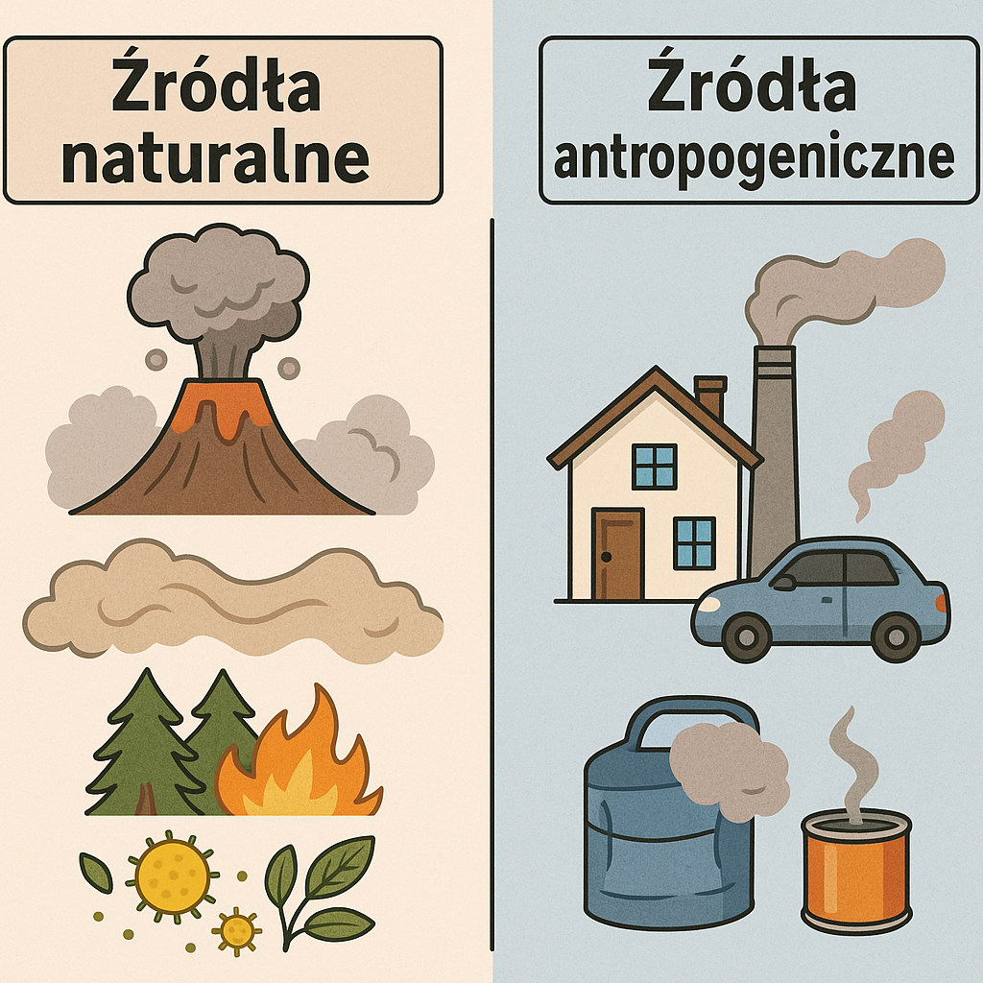
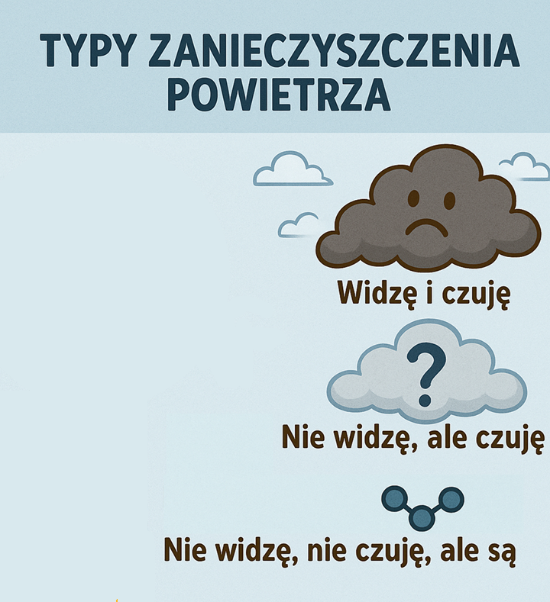
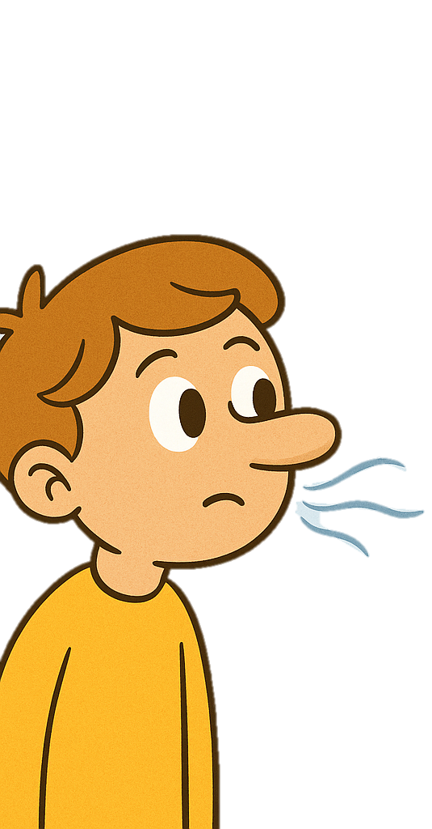
LAKIER
FARBA

Slide 3
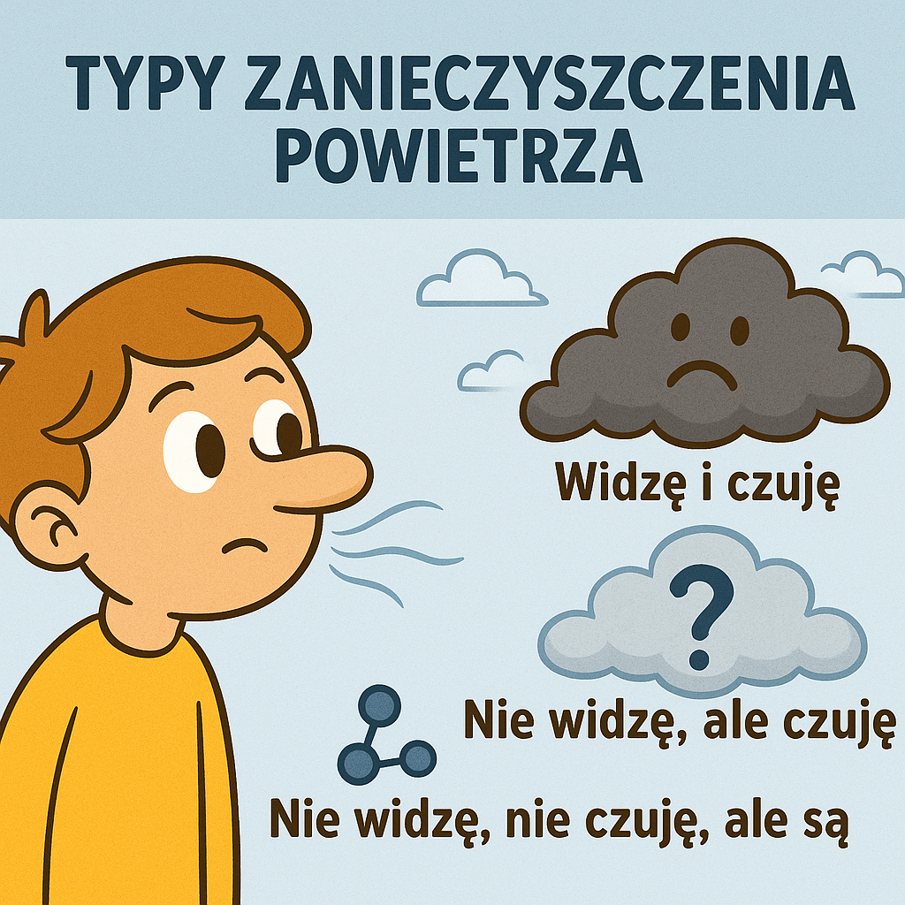

Slide 4
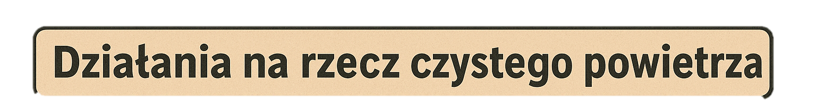

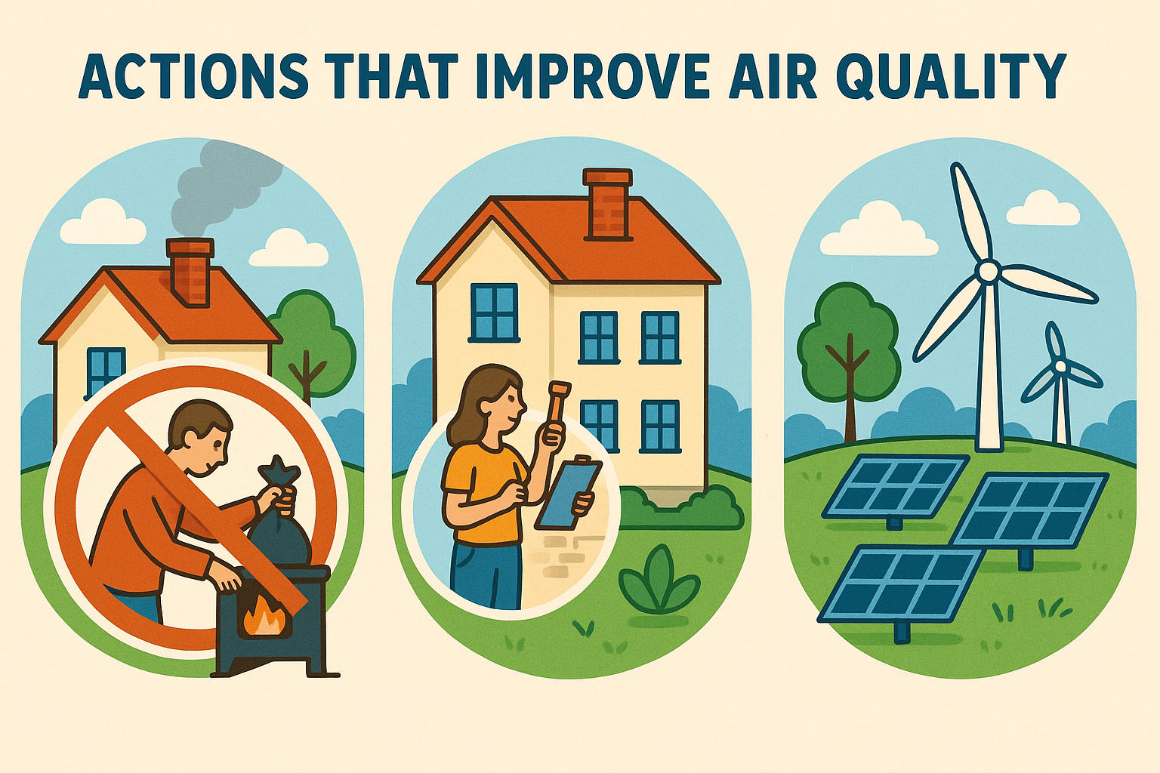
Notes:
NIE PAL ŚMIECI!
RÓB REGULARNE PRZEGLĄDY KOMINÓW
WYKORZYSTANIE ODNAWIALNYCH ŹRÓDEŁ ENERGII DO PRODUKCJI CIEPŁA I PRĄDU

